Slide 1
Architektura systemu
Gra edukacyjna – Green Game
Grzegorz Ludziejewski
Marcin Mazur
Inżynieria Oprogramowania
Poniedziałek, 8:30
rok akademicki 23/24

Slide 2
Cel i założenia
Naszym celem jest stworzenie edukacyjnej gry mobilnej w silniku Unity (2022.1.13f LTS), która przyczyni się do rozwoju proekologicznych i proklimatycznych zachowań wśród uczniów szkół podstawowych.
Zakładamy:
Personalizację użytkowników (system kont i logowanie, statystyki, lista znajomych)
Reprezentację kilku rodzajów działań przyczyniających się do ochrony środowiska w postaci minigier dostępnych z lobby.
Rywalizację pomiędzy użytkownikami w postaci wyzwań.
Gratyfikację codziennego zdobywania doświadczenia – po osiągnięciu dziennego limitu punktów doświadczenia gracz przedłuża pasmo „płomyczków”.
Przechowywanie danych użytkowników w zdalnej bazie danych.

Slide 3
Wymagania
Funkcjonalne:
Wyświetlenie Profilu gracza: Prezentowane dane:
poziom doświadczenia,
pseudonim,
pasmo „płomyczków”,
czy osiągnięto dzienny limit doświadczenia,
lista wyzwań
Możliwe akcje:
Zmiana hasła
Zmiana pseudonimu
Wylogowanie
Odebranie wyzwania (akceptacja lub odrzucenie)
Wymiana danych klienta z serwerem (Firebase)
Interakcja z NPC – po interakcji pojawia się okno dialogowe, które pozwala wybrać grę solo lub wyzwanie. W przypadku wyzwania wybieramy znajomego. Następuje przekierowanie do minigry.
Możliwość zmiany aktualnie wybranej minigry poprzez przesunięcie ekranu w prawo lub w lewo.
Logowanie/Rejestracja - autentykacja użytkownika.

Slide 4
Wymagania
Funkcjonalne cd.
Minigra po rozpoczęciu umożliwia:
Przerwanie gry (wyjście przed ukończeniem zadania)
Ukończenie gry (skutkuje zdobyciem punktów doświadczenia)
8 różnych minigier o tematyce powiązanej z ochroną środowiska:
1. Recykling - Gracz przeciąga odpady do odpowiednich kubłów.
2. Oszczędzanie wody – Gracz łapie spadające krople wody do wiadra.
3. Oszczędzanie energii elektrycznej – Gracz klika na komputery w biurze, aby odłączyć zasilanie po pracownikach którzy odeszli ze stanowiska.
4. Ponowne wykorzystanie -
5. Korzystanie z transportu publicznego, jazda na rowerze, spacery – Gracz planuje trasę autobusu, aby rozwieźć pasażerów po mieście.
6. Prawidłowe pozbywanie się odpadów nienadających się do recyklingu – Gracz nawiguje labirynt, aby dostarczyć elektrośmieci do punktu zbiórki.
7. Zużywanie mniejszej ilości papieru podczas drukowania i zakupu – Gracz układa wycinki zdjęć, aby zmieścić je wszystkie na kartce papieru.
8. Spożywanie produktów ekologicznych – Gracz przesuwa kolejne slajdy z produktami w prawo lub w lewo zależnie od tego, czy są one ekologiczne.

Slide 5
Wymagania
Niefunkcjonalne:
Połączenie z internetem/bazą danych
Serwer + Baza Danych na podstawie Firebase
Ograniczenie zdobywanego doświadczenia do dziennego limitu

Slide 6
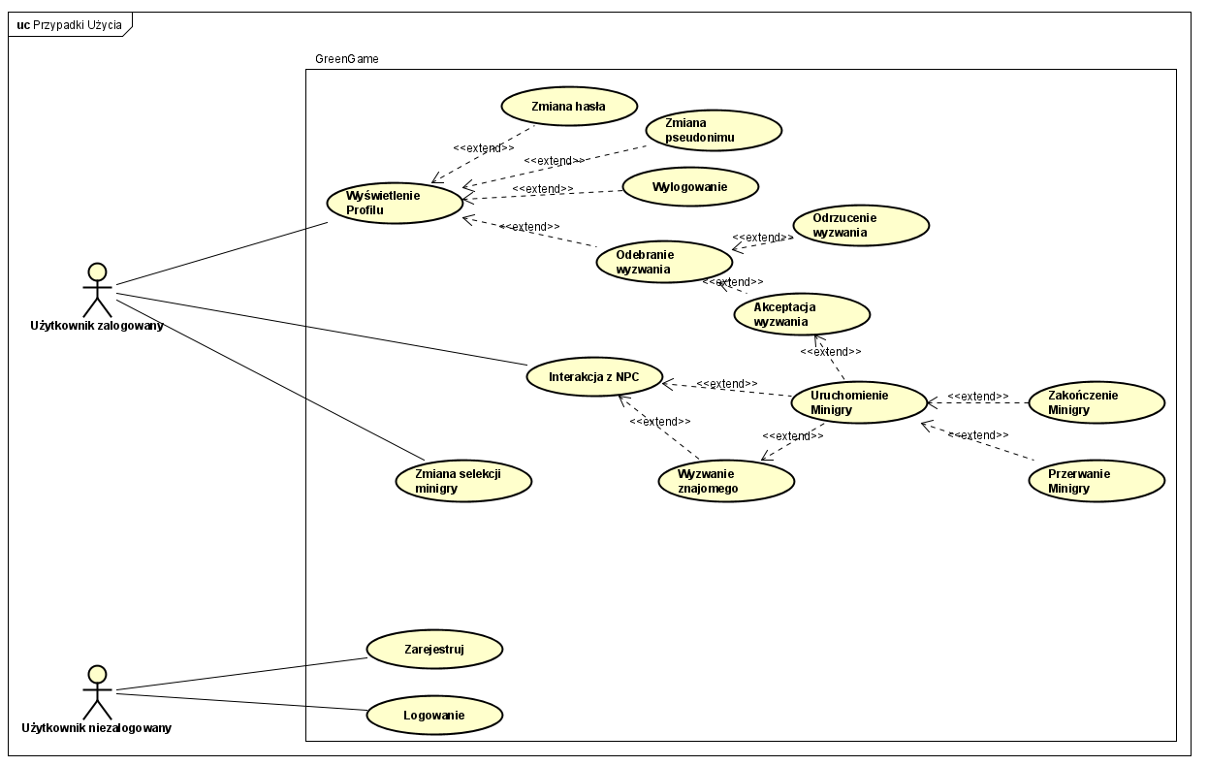
Diagram przypadków użycia

Slide 7
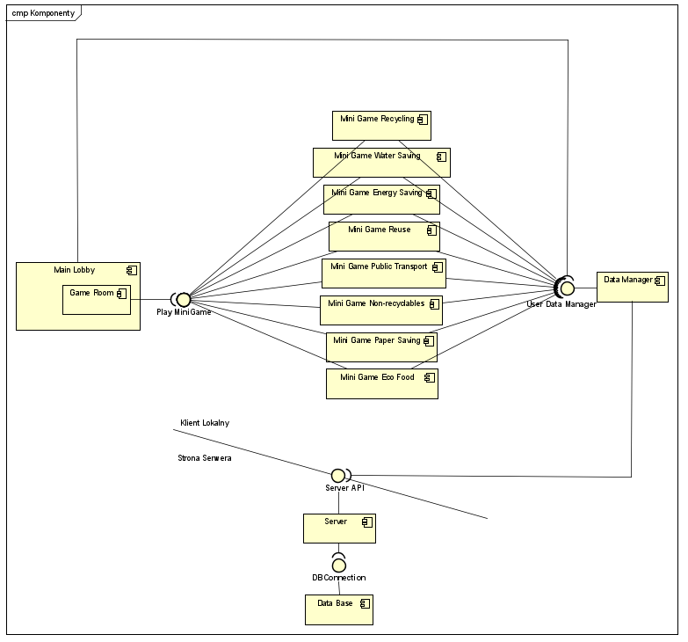
Diagram komponentów

Slide 8
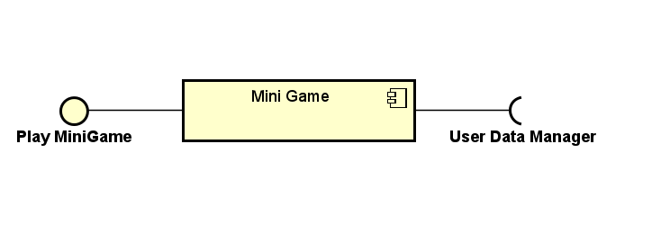
Mini Game
Mini Game to przykład (abstrakcja pozwalająca na uproszczenia) komponentu, który odpowiada każdej z poniżej wymienionych minigier o tematyce nawiązującej do ochrony środowiska. W jego strukturze musi znaleźć się główna pętla rozgrywki. Interface Play MiniGame oferuje wywołanie funkcji, w której będzie znajdowała się pętla rozgrywki oraz inne kluczowe dane do działania minigry. Interface User Data Manager pozwala na przesłanie kluczowych informacji takich jak liczbę zdobytych punktów doświadczenia, oraz stan ukończenia rozgrywki: Sukces, Porażka lub Przerwany.

Slide 9
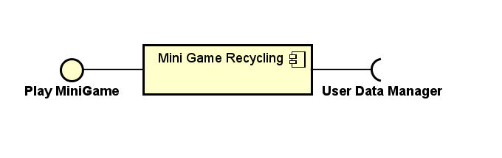
Mini Game - Recycling
Radosław Soboleski
Igor Kusideł

Slide 10
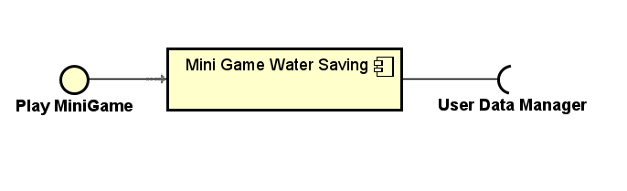
Mini Game – Water Saving
Radosław Soboleski
Igor Kusideł

Slide 11
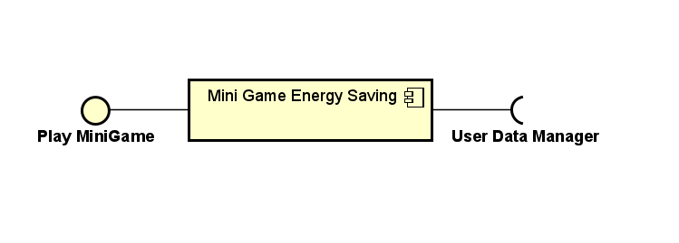
Minigame – Energy Saving
Minigra o oszczędzaniu energii Gracz zajmuje się oszczędzaniem energii w biurze, pracownicy biura co jakiś czas odchodzą od swoich stanowisk i zostawiają włączone urządzenia elektryczne marnując przy tym duże ilości energii. Zadaniem gracza będzie klikanie opuszczonych stanowisk co spowoduje odłączanie urządzeń elektrycznych i jednocześnie zmniejszy ilość generowanej zmarnowanej energii. Po pewnym czasie gra się kończy, podliczany jest wynik, im mniej energii zostało zmarnowane, tym większy wynik. Komponent tej gry otrzymuje informacje o poprzednim highscore, a na koniec otrzymany przez gracza wynik jest przesyłany do użytkownika i potencjalnie jest ustawiany highscore.
Bartłomiej Włodarski
Mateusz Rybicki

Slide 12
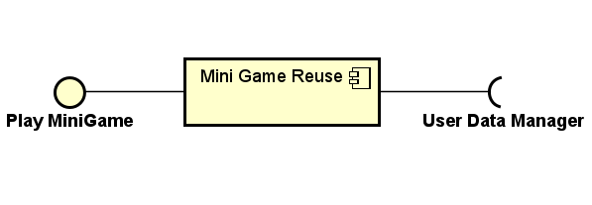
Mini Game - Reuse
Aleksandra Mes
Mikołaj Kisiel
Maciej Juśkiewicz

Slide 13
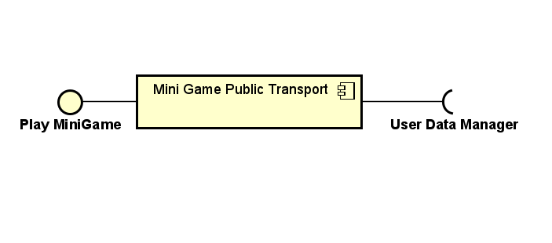
Mini Game – Public Transport
Aleksandra Mes
Mikołaj Kisiel
Maciej Juśkiewicz

Slide 14
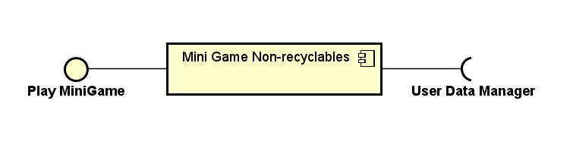
Mini Game - Non-recyclables
Aleksandra Mes
Mikołaj Kisiel
Maciej Juśkiewicz

Slide 15
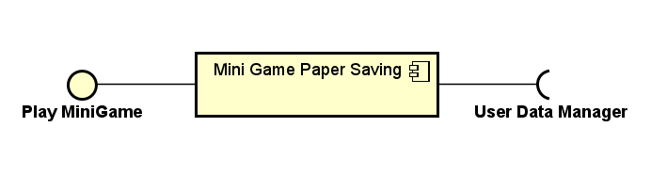
Mini Game – Paper Saving
Mini Gra o oszczędzanie papieru. Zadaniem gracza jest umieścić jak najwięcej obrazków polskich zwierząt leśnych na jednej kartce tak by zminimalizować zużycie papieru przy drukowaniu. Zwierzęta wyświetlają się z prawej strony ekranu, a z lewej mamy kartkę. Gra pilnuje aby zwierzęta nie nakładały się na siebie, podświetlając je na czerwono jeśli następuje kolizja. Gracz przeciąga zwierzę na kartkę i upuszcza w wybranym miejscu. Jeśli podczas upuszczenia, zwierzę koliduje z innym, wraca ono na pole zwierząt i nie zostaje umieszczone na kartce. Wynik gracza zależy od ilości zwierząt, które zdoła ułożyć na kartce przed kliknięciem przycisku drukuj.
Zuzanna Rębas
Krzysztof Czerwiński

Slide 16
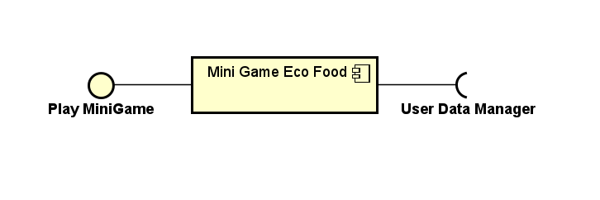
Mini Game – Eco Food
Minigra o jedzeniu zdrowego pożywienia Na ekranie wyświetlane jest zdjęcie przedstawiające pożywienie. Gracz poprzez przesunięcie palcem w lewo / prawo decyduje czy wybrać konkretne jedzenie Gracz zyskuje punkty za wybieranie zdrowej i ekologicznej żywności Gracz ma określony czas na dokonanie wyborów, po zakończeniu czasu zapisywany jest wynik gracza. Za złe wybory, gracz traci punkty. Komponent tej gry przyjmuje poprzedni najlepszy wynik gracza w danej mini-grze jako zmienną ( o ile jest ) oraz wysyła ( zwraca ) wynik i nadpisuje poprzedni highscore, jeśli uzyskany został lepszy wynik.
Bartłomiej Włodarski
Mateusz Rybicki

Slide 17
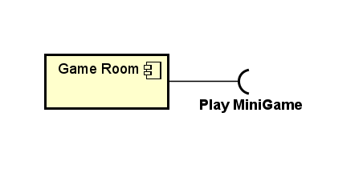
Game Room
Game Room to komponent przedstawiający managera scen gry w Lobby. Przejście do mini gry będzie realizowane poprzez scenę pokoju gier zawierającą NPC, po interakcji z którym ukazuje się okno dialogowe umożliwiające wybór gry solo lub wyzwanie znajomego. Każdej grze odpowiada osobna scena GameRoom i postać NPC z odpowiednim dialogiem. Wybór Pokoju odbywa się przez horyzontalne przesuwanie palcem po ekranie (swipe). Dane pomiędzy pokojem gry a Mini Grą będą przesyłane za pomocą interfejsu Play Minigame, który został opisany na odpowiednich slajdach. Wysłanie wyzwania:
Po zakończonej rozgrywce gracz wraca do lobby, w którym pojawiać się będzie informacja o zwycięstwie lub porażce.
Wyzwanie będzie polegać na zaproszeniu znajomego do tej samej mini gry, z założeniem pobicia wyniku, jeżeli mu się uda, to on dostaje punkty doświadczenia, jeżeli nie - otrzymujemy je my.
Łukasz Gapiński
Mateusz Gapiński

Slide 18
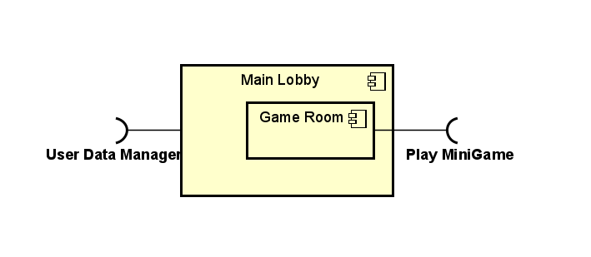
Main Lobby
Main Lobby to główny komponent naszej gry. Do niego dostarczane są dane o użytkowniku i wynikach rozgrywanych mini gier - poprzez interface User Data Manager. Jego zadaniem jest przechowywanie danych oraz wykonywanie operacji takich jak wyświetlanie profilu gracza, zmiana hasła, zmiana pseudonimu, wylogowanie, odebranie wyzwania.
Profil gracza zawiera:
pseudonim,
pasmo płomyków,
poziom doświadczenia,
czy osiągnięto limit doświadczenia,
highscore dla poszczególnych mini gier,
kontrolki odpowiadające za możliwość zmiany nickname-u oraz hasła,
Panel listy znajomych umożliwia wysyłanie i odbieranie zaproszeń do znajomych oraz przeglądanie listy znajomych.
Lista wyzwań umożliwia przyjmowanie lub odrzucanie wyzwań od znajomych.
Łukasz Gapiński
Mateusz Gapiński

Slide 19
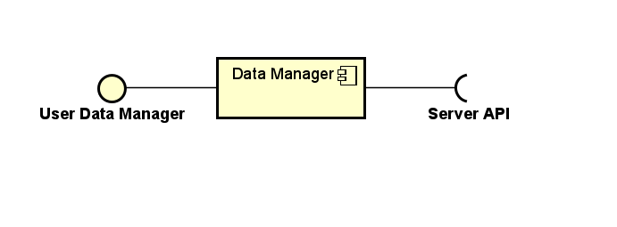
Data Manager
Data Manager to komponent, który pobiera informacje z Serwera, tworzy strukturę odpowiedzialną za zarządzanie danymi w całej grze. Komponent ten również jest odpowiedzialny za aktualizację danych przekazanych po zakończeniu Mini Gry i przekazaniu tych informacji za pomocą interfejsu Server API do Serwera oraz udostępnienie aktualnych danych Main Lobby za pomocą interfejsu User Data Manager.
Jakub Stępniak
Wiktor Oliwa

Slide 20
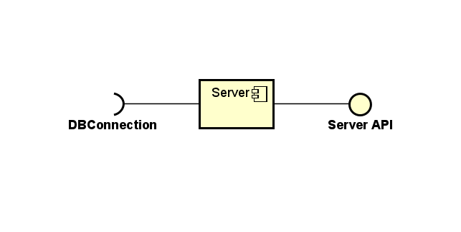
Server
Server to komponent odpowiedzialny za globalną logikę i komunikację z Bazą Danych. Głównym założeniem jest losowanie mini gier dostępnych każdego dnia i aktualizowanie danych przekazanych przez klientów w Bazie. Jego zadaniem jest również obsługiwanie zapytań o dane ze strony klientów.
Marceli Antosik
Patryk Antosik

Slide 21
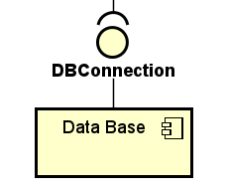
Data Base
Data Base to komponent odpowiedzialny za przechowywanie i udostępniane danych na żądania Serwera. Wykorzystuje FireBase Realtime Database.
Marceli Antosik
Patryk Antosik

Slide 22
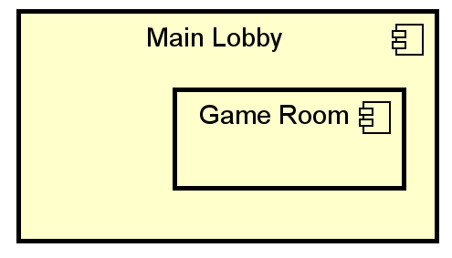
Main Lobby ∈ Game Room
Komponent Game Room zawiera się w Main Lobby. Jest pośrednikiem w uruchamianiu minigier. Podczas gdy Lobby zarządza główną częścią aplikacji, która ma styczność z użytkownikiem końcowym, Game Room jest elementem pośredniczącym, kontenerem zawartym przez Lobby, kontrolującym interakcję z użytkownikiem w swoim zakresie – zawartej postaci NPC i uruchomienia odpowiedniej Mini Gry.

Slide 23
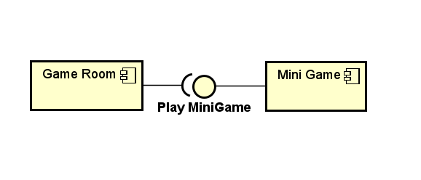
Game Room <- Mini Game
Game Room zleca rozpoczęcie odpowiedniej Mini Gry poprzez interfejs Play MiniGame. Interfejs ten dostarcza także dane potrzebne do prawidłowego funkcjonowania gier i ich pętli rozgrywki. Mogą to być informacje m.in. o: zalogowanym użytkowniku, jego poziomie doświadczenia, high-score, czy jest to wyzwanie, itp...

Slide 24
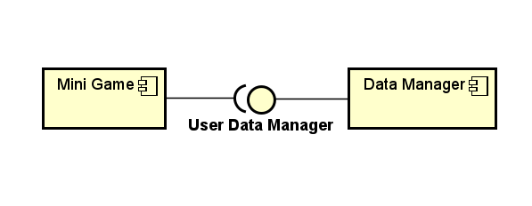
Mini Game <- Data Manager
Mini Gra po jej ukończeniu lub przerwaniu przekazuje zarządcy danych podsumowanie rozgrywki za pomocą interfejsu User Data Manager.
Data Manager przetwarza te dane (przelicza zdobyte punkty doświadczenia, finalizuje wyzwanie), wysyła aktualizację na stronę Serwera i udostępnia Lobby w celu wyświetlenia aktualnych danych.

Slide 25
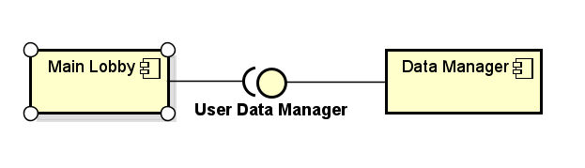
Main Lobby <- Data Manager
Interfejs User Data Manager ma za zadanie przekazać wszystkie dane użytkownika - (poziom doświadczenia, pseudonim, pasmo „płomyczków”, czy osiągnięto limit doświadczenia), listę znajomych oraz listę wyzwań rzuconych aktualnie zalogowanemu użytkownikowi – na żądanie Main Lobby. Komponent Main Lobby wyświetla te dane i przekazuje modyfikacje spowrotem do zarządcy danych aby ten wysłał dalej żądanie aktualizacji po stronie Serwera.

Slide 26
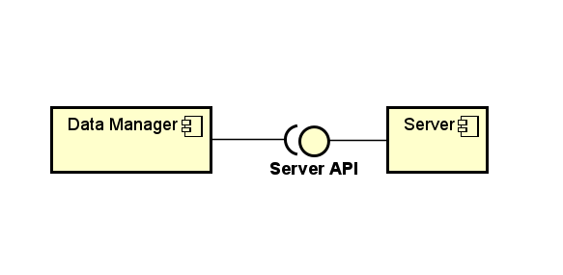
Data Manager <- Server
Interfejs Server API zapewnia możliwość pobrania i aktualizacji danych znajdujących się w Bazie oraz autentykacji użytkownika.

Slide 27
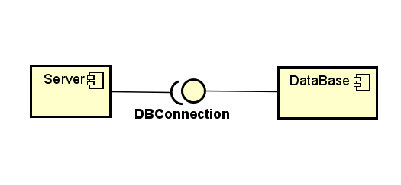
Server <- Data Base
Serwer pobiera i aktualizuje dane znajdujące się w Bazie za pomocą interfejsu połączenia DBConnection. Komunikuje się z bazą jako łącznik z klientem moblinym oraz umieszcza w niej selekcję dostępnych Mini Gier w danym dniu.

Slide 28
Architektura a założenia
Założenia | Komponenty
Personalizacja użytkowników | Serwer, Data Manager
Działania proekologiczne w postaci minigier | Mini Game
Rywalizację pomiędzy użytkownikami w postaci wyzwań | Main Lobby, Game Room
Gratyfikacje codziennego zdobywania doświadczenia | Main Lobby
Przechowywanie danych w bazie danych | Data Base

